Slide 1


Slide 2
Descrição
Sistema de Avaliação das competências dos empregados da Embrapa
Objetivos
Centralizar, informatizar e apoiar o processo de avaliação de competências

Slide 3
Quais os papéis assumidos no sistema
Presidência de comitê
Membro de comitê
Supervisor/Empregado comum da unidade

Slide 4
Características
Gerência do Processo
Gerência das Avaliações
Gerência dos Empregados dentro do processo
Controle de convites
Gerencia de Resultados

Slide 5
O que já foi feito
Cadastro/Preenchimento/Submissão das avaliações:
Envio/Aceitação/Interceptação de convites
Cadastro/Edição/Remoção do processo
Cadastro/Edição/Remoção de empregados
Liberação de Reavaliações

Slide 6
O que está sendo feito
Geração dos resultados e relatórios
Homologação e controle de acesso de usuários
Testes

Slide 7
Inicio de funcionamento
2012
Vantagens
Automatiza a operacionalização do processo.
Melhor controle do preenchimento e submissão de avaliações.
Agilização dos resultados.
Transparência do processo.

Slide 8
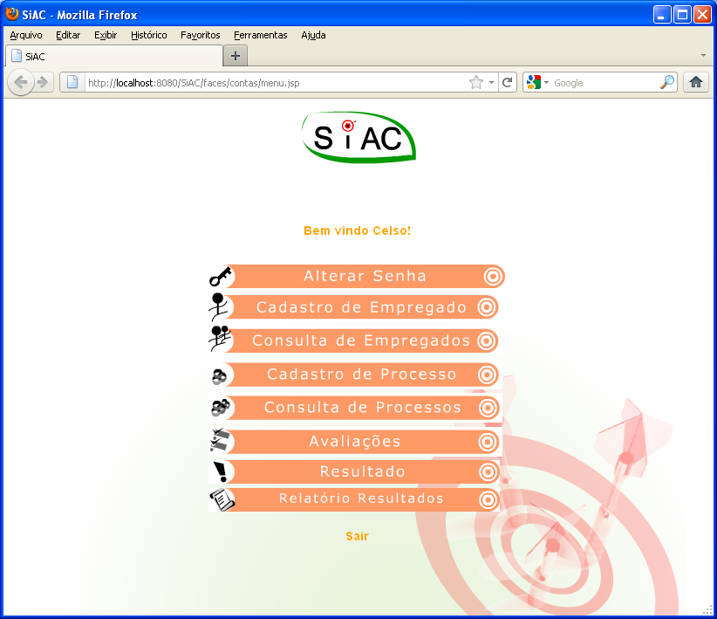

Slide 9
